Slide 1
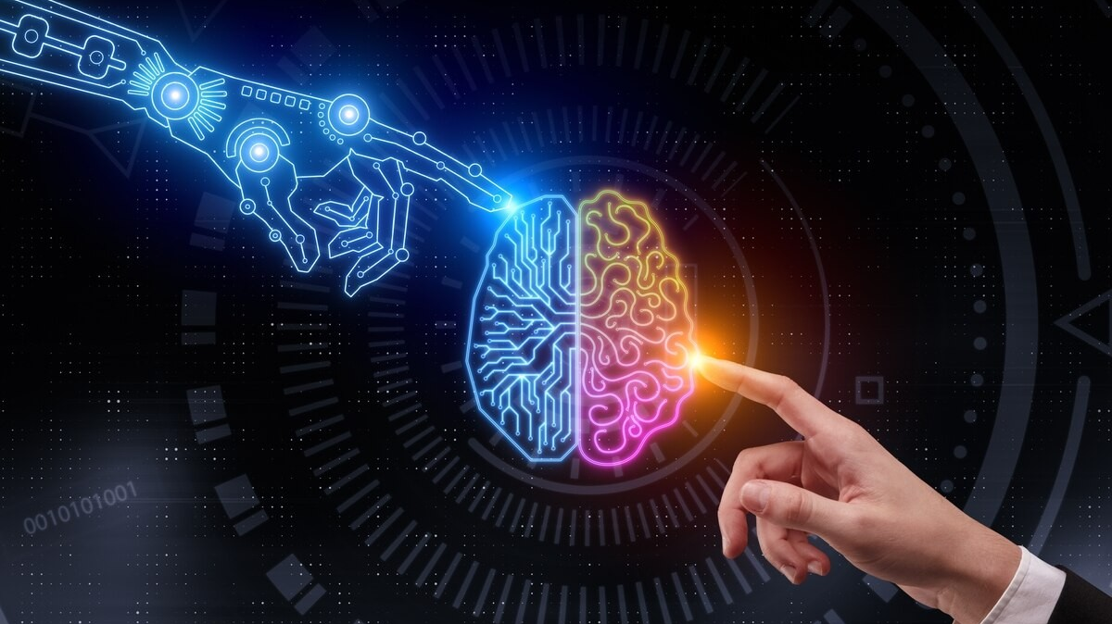

Inteligencia Artificial
Clase 14: Conclusión lógica de primer orden

Slide 2

Para el día de hoy
Inferencia en lógica de primer orden
Modus ponens
Resolución

Slide 3
Resolución
$$\frac{f_{1}∨…f_{n}∨p, ¬q∨g_{1}∨…g_{m}}{Subst[θ,f_{1}∨…f_{n}∨g_{1}∨…g_{m}]}$$
Donde $θ=Unify[p,q]$
Ejemplo:
$$\frac{Animal\left(Y\left(x\right)\right)∨Loves\left(Z\left(x\right),x\right), ¬Loves\left(u,v\right)∨Feeds\left(u,v\right)}{Animal\left(Y\left(x\right)\right)∨Feeds(Z\left(x\right),x)}$$
Sustitución: $θ=\{u /Z(x), v/x\}$

Slide 4
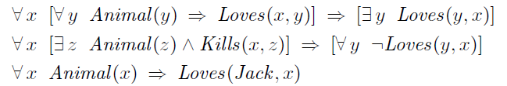


Hagamos un ejercicio completo
Everyone who loves all animals is loved by someone.
Anyone who kills an animal is loved by no one.
Jack loves all animals.
Either Jack or Curiosity killed the cat, who is named Tuna.
Did Curiosity kill the cat?

Slide 5
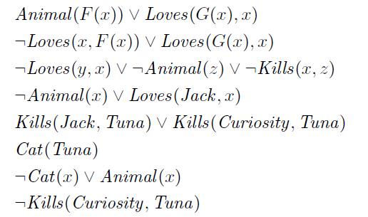
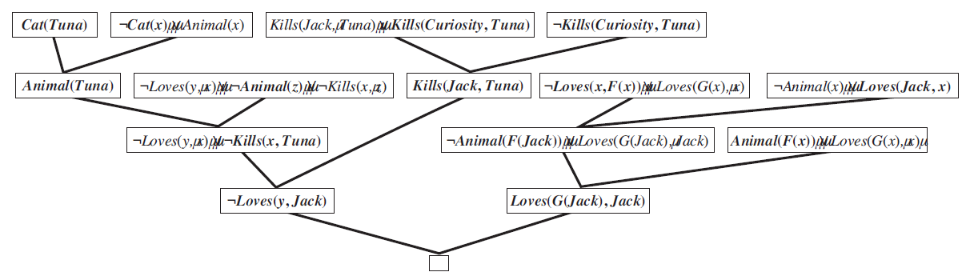

Slide 6
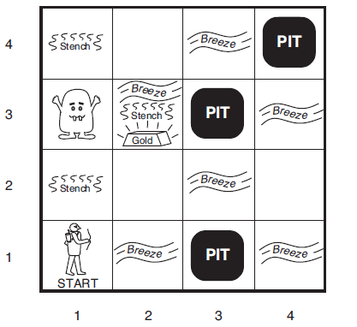
El retorno del Wumpus
Puntajes
+1000 por salir de la Cueva con el oro
-1000 por caer en un pit o entrar a donde está el Wumpus
-10 por usar la fleche
Acciones
Moverse hacía Adelante
Girar a la izquierda
Girar a la derecha
Disparar la fleche
Tomar el oro
Salir de la cueva (solo en [1,1])
Sensores
Stench (Wumpus en Casillas adyacentes)
Breeze (pit en Casillas adyacentes)
Glitter (en casilla con el oro)
Bump (si hay alguna pared)
Scream (si el Wumpus mutió con la fleche)

Slide 7
Base de conocimiento para el mundo del Wumpus
Percibir es un predicado binario
$Percept\left(\left[Stench, Breeze, Glitter, None, None\right], 5\right)$
Las acciones los términos lógicos
$Turn\left(Right\right), Turn\left(Left\right), Forward, Shoot, Grab, Release, Climb$
Consulta
$∃a BestAction\left(a,5\right)$
La percepción implica hechos
$∀t,s,b,m,c Percept\left(\left[s,b,Glitter,m,c\right],t\right)→Glitter(t)$
Acciones reflejo
$∀t Glitter\left(t\right)→BestAction(Grab,t)$

Slide 8
El ambiente
Objetos: casillas, pits, wumpus
$∀x,y,a,b Adjacent\left(\left[x,y\right],\left[a,b\right]\right)↔\left[a,b\right]∈\{\left[x+1,y\right],\left[x−1,y\right],\left[x,y+1\right], \left[x,y−1]\right\}$
Pit(x) es un predicado unario
$∀s,t At\left(Agent,s,t\right)∧Breeze\left(t\right)→Breezy(s)$
Descubriendo breezy,smelly, etc. El agente puede deducir donde hay pits y donde está el wumpus

Slide 9
Reglas de diagnostico
Si una casilla es breezy entonces existe al menos una casilla que contine un pit
$$∀s Breezy\left(s\right)→∃rAdjacent\left(r,s\right)∧Pit\left(r\right)$$
Si la casilla no es breezy, ninguna casilla adyacente contiene un pit
$$∀s ¬Breezy\left(s\right)→¬(∃rAdjacent\left(r,s\right)∧Pit\left(r\right))$$
Combinando ambas
$$∀s Breezy\left(s\right)↔∃r Adjacent\left(r,s\right)∧Pit(r)$$

Slide 10
Reglas de causales
Un pit causa que todas las casillas adyacentes estén breezy
$$∀r Pit\left(r\right)→[∀s Adjacent\left(r,s\right)→Breezy\left(s\right)]$$
Si todas las casillas adyacentes a una casilla no tienen un pit, la casilla no será breezy
$$∀s [∀r\left[Adjacent\left(r,s\right)→¬Pit\left(r\right)\right]→¬Breezy\left(s\right)]$$

Slide 11

En resumen
Lógica proposicional
Revisiones de modelo
Modus ponens
Resolución
Lógica de primer orden
N/A
Modus ponens++
Resolución++

Slide 12
De aquí hacía donde…
Representación del conocimiento
Ontologías
Web semántica
Planificación
Robótica
Selección de acciones

Slide 13
Representación del conocimiento
Sistemas de representación
Categorías y objetos
Marcos
Eventos
Scripts

Slide 14
Propiedades de representación de sistemas
Representación adecuada
Posibilidad de realizar inferencia
Eficiencia de la inferencia
Eficiencia para adquirir conocimiento

Slide 15
Conocimiento
La meta: razonamiento sobre sentido común
Necesitamos representar el conocimiento del mundo
Tipos de conocimiento
Objetos
Eventos
Procedimientos
Relaciones
Estados mentales
Meta conocimiento

Slide 16
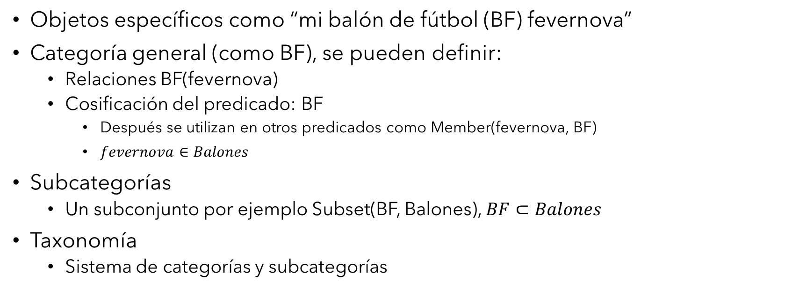
Categorías
Objetos específicos como “mi balón de fútbol (BF) fevernova”
Categoría general (como BF), se pueden definir:
Relaciones BF(fevernova)
Cosificación del predicado: BF
Después se utilizan en otros predicados como Member(fevernova, BF)
$fevernova∈Balones$
Subcategorías
Un subconjunto por ejemplo Subset(BF, Balones), $BF⊂Balones$
Taxonomía
Sistema de categorías y subcategorías

Slide 17
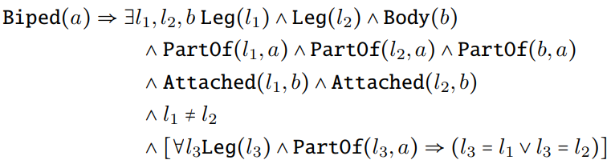
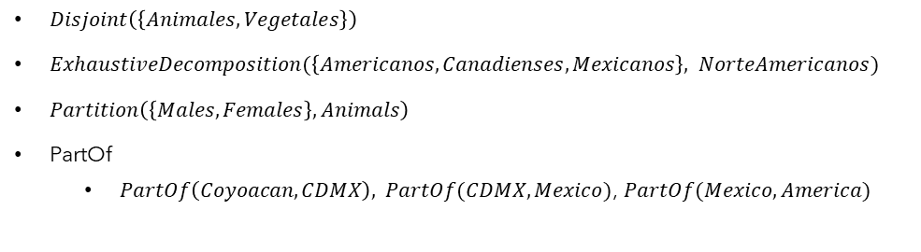
Otras relaciones
$Disjoint\left(\left\{Animales, Vegetales\right\}\right)$
$ExhaustiveDecomposition(\left\{Americanos, Canadienses, Mexicanos\right\}, NorteAmericanos)$
$Partition\left(\left\{Males, Females\right\}, Animals\right)$
PartOf
$PartOf\left(Coyoacan, CDMX\right), PartOf(CDMX, Mexico)$, $PartOf(Mexico, America)$

Slide 18
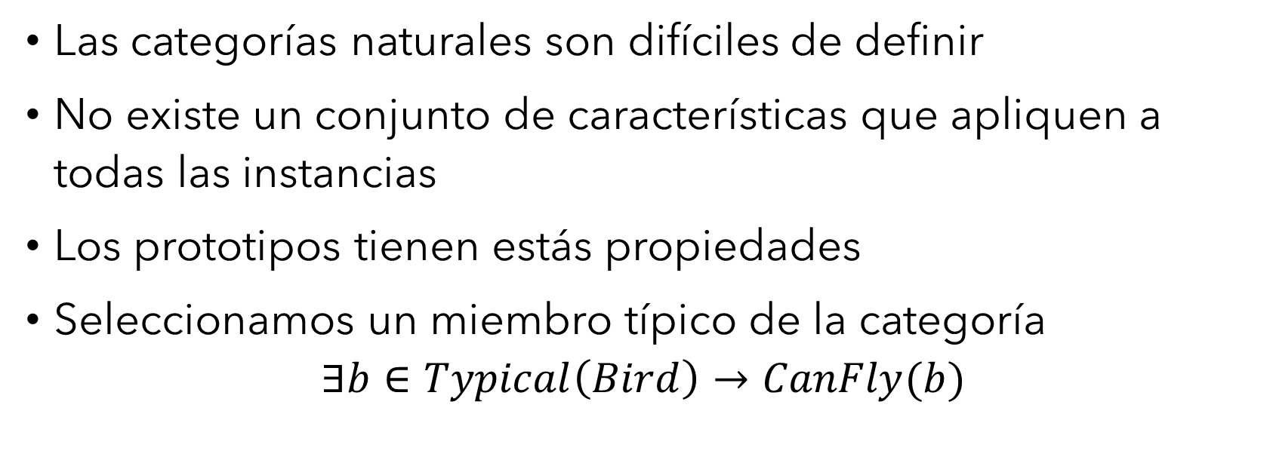
Prototipos
Las categorías naturales son difíciles de definir
No existe un conjunto de características que apliquen a todas las instancias
Los prototipos tienen estás propiedades
Seleccionamos un miembro típico de la categoría
$$∃b∈Typical\left(Bird\right)→CanFly(b)$$

Slide 19
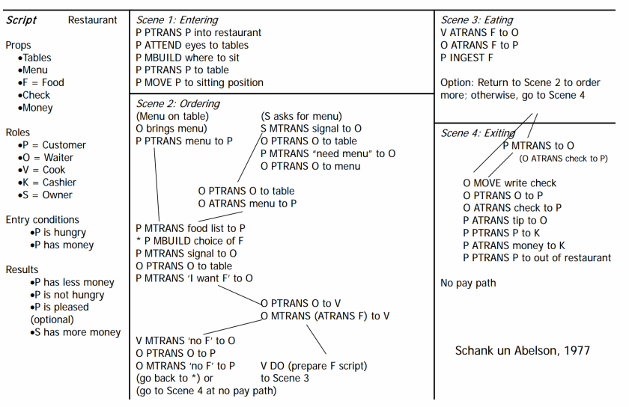
Script detallado

Slide 20
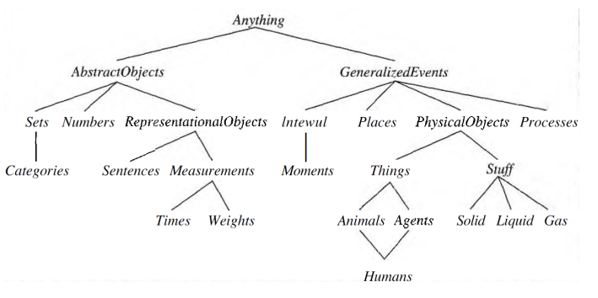
Ontologias
Organizan el conocimiento de “todo” en una sola taxonomia

Slide 21
Cyc
Meta: codificar millones de piezas de información que componen sentido común
Cyc de enciclopedia
Estructura
Tiene hechos del tipo “Cada árbol es una planta” y “Plandas mueren eventualmente”
Inferencia para deducir “Los árboles mueren eventualmente”
Tiene un lenguaje CYcL de calculo de predicados similar a Lisp
Existen actualmente esfuerzos para conectar Cyc con lenguaje natural
https://github.com/asanchez75/opencyc

Slide 22
Web semántica
El conocimiento está distribuido
World wide web
La información tiene un gran rango de proveedores
Los humanos son los consumidores
Formato: HTML
Integración y reutilización limitada
Surge la necesidad de una web que sea entendible por las máquinas

Slide 23
Una web más inteligente
Encontrar datos de diferentes lugares
Tomar y agregar datos
Analizar datos de forma simple
Hacer todo eso de forma automática

Slide 24
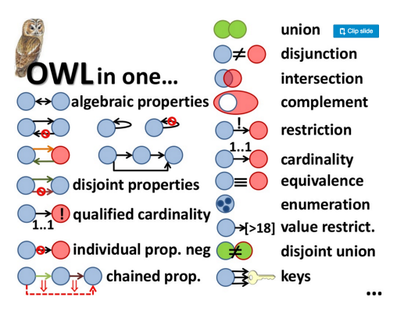
Ontology Web Language

Slide 25
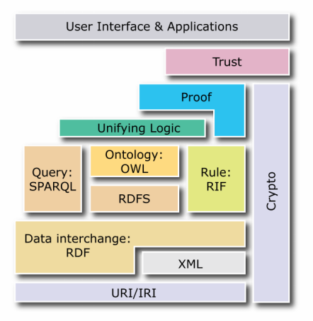
Capas

Slide 26
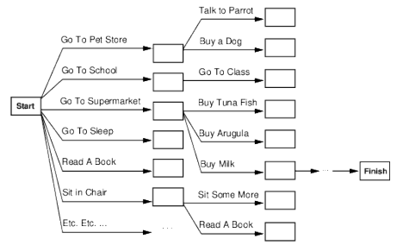
Planificación
Consideremos la tarea obtener leche, plátanos y un taladro

Slide 27
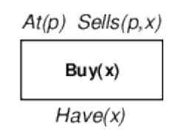
Operadores STRIPS
Lenguaje para la descripción de acciones
Action: Buy(x)
Precondition: At(p), Sells(p,x)
Effect: have(x)
Abstrae los detalles importantes
Precondiciones son conjunciones de literales positivos
Efecfos son conjunciones de literales

Slide 28
Planes parcialmente ordenados
Colección de pasos parcialmente ordenados con
Paso inicial
Paso final
Relaciones causales
Ordenamiento temporal
Condición abierta:
Precondición: no tiene relación causal
Un plan está completo si cada precondición se cumple
Una precondición se alcanza si y solo si es el efecto de un paso anterior y no existe posibilidad que un paso lo deshaga

Slide 29
Planes parcialmente ordenados
Colección de pasos parcialmente ordenados con
Paso inicial
Paso final
Relaciones causales
Ordenamiento temporal
Condición abierta:
Precondición: no tiene relación causal
Un plan está completo si cada precondición se cumple
Una precondición se alcanza si y solo si es el efecto de un paso anterior y no existe posibilidad que un paso lo deshaga

Slide 30
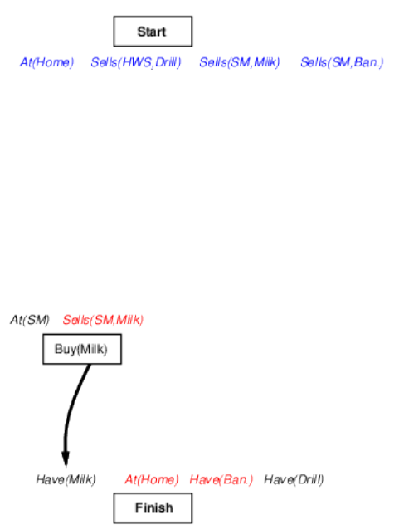
Ejemplo

Slide 31
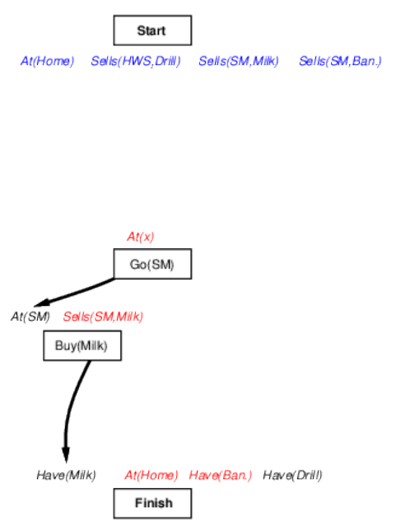
Ejemplo

Slide 32
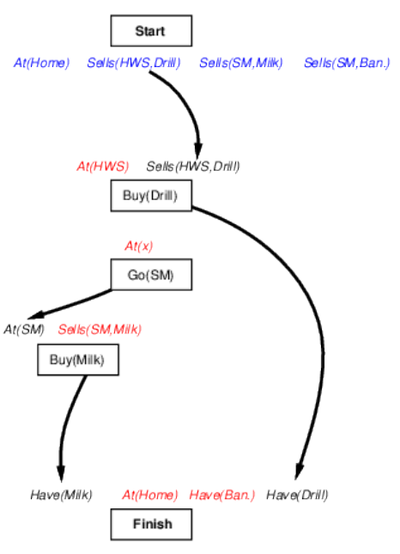
Ejemplo

Slide 33
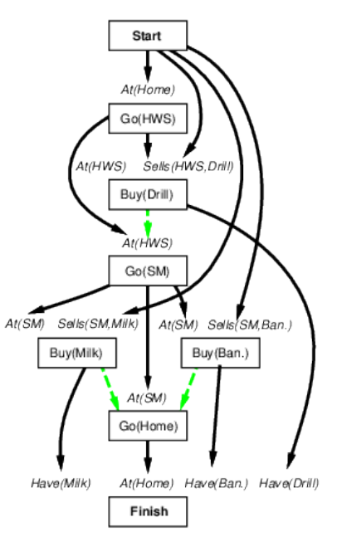
Ejemplo

Slide 34
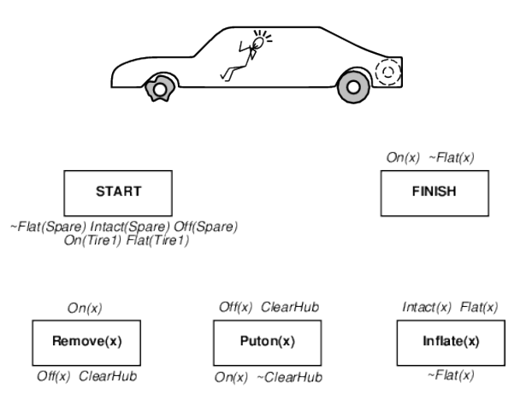
Planificación en el mundo real

Slide 35
¿Qué puede salir mal?
Información incompleta
Información incorrecta
Problema de cuantificación

Slide 36
Posibles soluciones
Planes sin sensores
Realizar un plan que funcione sin importar el estado o el resultado
Pueden no existir
Planes condicionales
Planear para obtener información
Subplanes para cada contingencia
Caro dado que planea para todo
Monitoreo y replanificación
Se suponen estados y salidas normales
Se revisa el progreso durante la ejecución y se replanea de ser necesario

Slide 37

Para la otra vez…
Aplicaciones de agentes lógicos

